Slide 1
Audit Carrefour
Magasin: Route de Gabes- Sfax
Le 12 juin 2018
Dr. Hatem KARAA

Slide 2
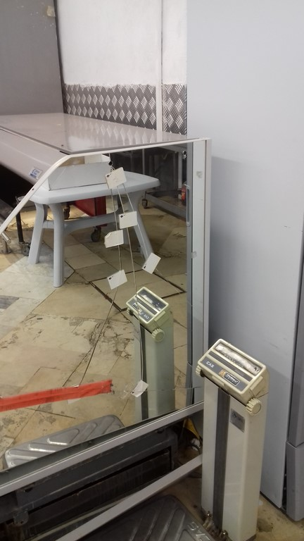
Terminal de cuisson: Vitre du meuble gâteaux est brisée.

Slide 3
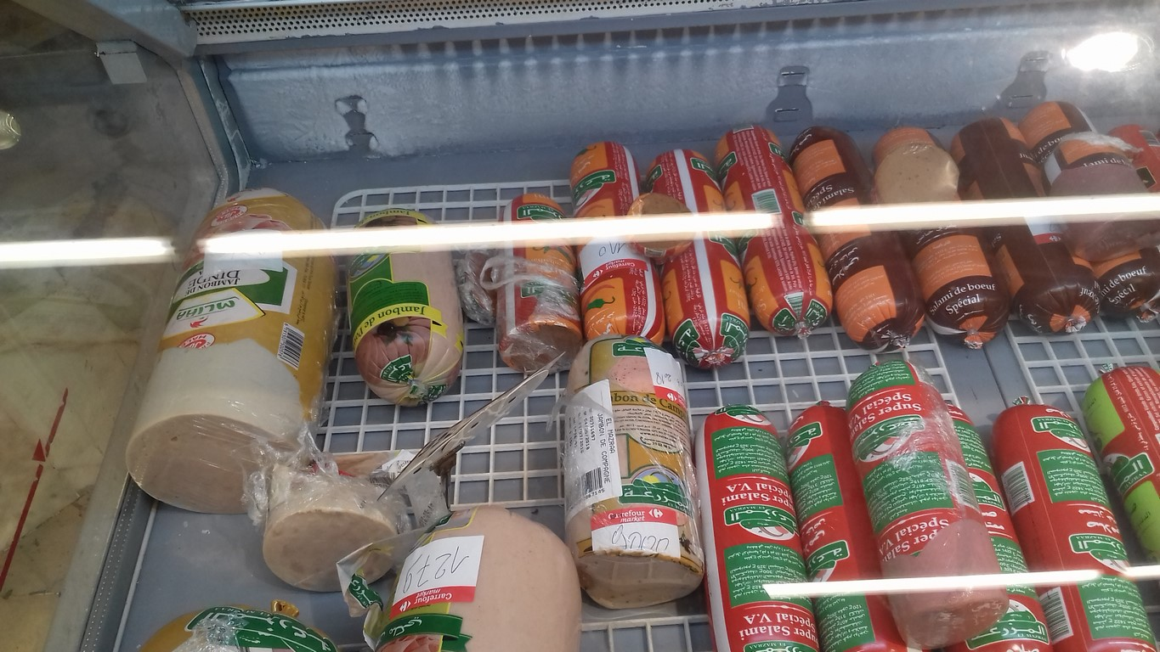
Rayon Fromage/charcuterie: Givre au niveau du meuble froid charcuterie.

Slide 4
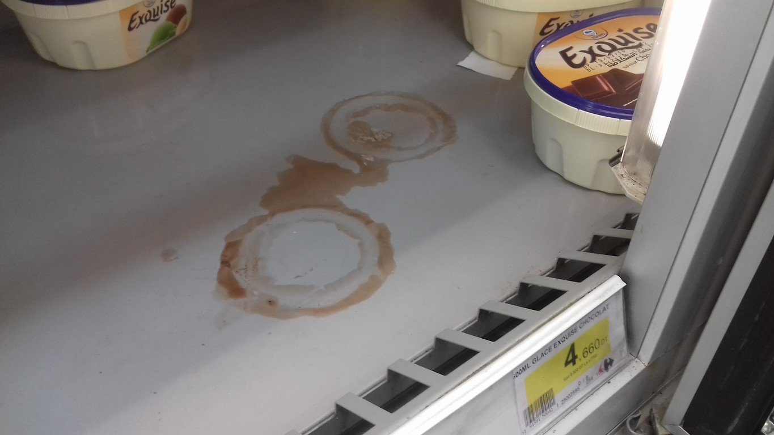
Rayon PLS: Renforcer les opérations de nettoyage de l’élément surgelés

